Slide 1
AltLayer投研报告：提供OPR临时执行层，一个高度灵活、可插拔的RaaS协议
https://www.panewslab.com/zh/articledetails/yza7ewmr9j9h.html

Slide 2
项目简介
AltLayer 是一个去中心化和弹性的 Rollup-as-a-Service（RaaS）协议，让应用开发者可以快速启动高度可扩展的应用定制执行层（也称为 Layer 2）。它可以为应用开发者节省大量的资金和开发时间，同时鼓励创新和快速实验。同时，AltLayer 支持多链和多 VM，默认支持 EVM 和 WASM，因此，AltLayer 不会被束缚在单一的 Layer1 或 Layer2，而是可作为一个模块化和可插拔的扩展方案，用于所有 EVM 和 WASM 兼容链。该项目致力于成为以太坊生态中的关键基础设施,以解决可扩展性难题。

Slide 3
作者
JUMPENG，WJB资深研究员。华中科技大学金融硕士，7年的行业经验，擅长Layer1、DeFi、NFT、Layer2、Gamefi等领域，调研项目2000+，产出500多篇深度研报。

Slide 4
1. 研究要点
1.1. 核心投资逻辑
AltLayer 有望成为区块链行业的 AWS，为各种应用场景提供灵活、低成本和快速部署的 RaaS 解决方案。以下是它的一些核心投资逻辑：
优秀的技术开发团队：这是其投资价值的一个关键所在。AltLayer的团队成员背景深厚,大多来自区块链领域的顶级项目，创始人Yaoqi Jia曾是Zilliqa的联合创始人兼CTO,也是一位区块链安全领域的专家，增长负责人Dorothy Liu则拥有Synthetix中国区负责人的工作经历，这样一支由区块链技术专家组成的团队,拥有深刻的行业经验和技术视野，他们能够设计出满足市场需求的产品,并进行坚实的技术实现，这是AltLayer能够在激烈竞争的市场中脱颖而出的重要保证。

Slide 5
AltLayer在产品设计上具有两大技术创新点:无代码部署和去中心化协调。
AltLayer提供无代码图形界面,开发者不需要编写任何代码就可以在几分钟内启动一个应用专属的rollup。
相比直接用编程语言从零开发rollup,AltLayer极大降低了开发门槛,使更多人可以享受rollup带来的好处。
此外,AltLayer还构建了去中心化的Beacon Layer，它可以分配节点来为rollup提供排序和验证服务,并以代币作为激励，这进一步降低了rollup的使用难度,也提高了整体的安全性。 这种无代码和去中心化的设计为AltLayer的RaaS服务模式带来了巨大便利性，这种便利性和可用性也使该模式具有很强的可复制性,可以运用到更多的应用场景中去，这些技术优势不仅为用户创造了价值,也会推动AltLayer获得更高的市场份额和更多的用户。

Slide 6
明确的市场定位和需求 ：
AltLayer立足以太坊生态的扩容需求,目标rollup技术这一确定的大方向进行产品设计和技术创新。
它与以太坊生态的契合度很高,满足了显著和持续增长的市场需求。
与其他竞争对手相比,AltLayer在rollup领域具有较大的先发优势,这成为AltLayer一个非常核心的投资逻辑——它把握住了区块链发展的大势所趋,站在一个积极的机会点上,具有非常优质的市场定位。
这将是推动AltLayer获得快速增长的重要基础。

Slide 7
先进的技术框架设计以及高易用性的服务和产品：
AltLayer在产品设计上做了大量易用性优化,提供了非常简洁直观的用户体验和界面。这些包括:
- 无代码化的Rollup启动器,通过图形界面完成部署；
- 清晰简洁的操作流程,轻松完成从创建到管理；
- 配套完善的文档、社区支持,降低学习门槛；
- 内置的ChatGPT集成,提供智能化的用户指导；
- 支持常用钱包接入,保持操作习惯等，这些易用性设计极大地增强了AltLayer产品的可用性,可以使包括非技术人员在内的不同用户群体都能够轻松上手使用。
这除了直接提升用户体验外,也将有助于AltLayer获得更高的用户活跃度和市场渗透率。

Slide 8
此外,AltLayer在架构设计上也进行了大量技术创新,实现了模块化和分层的技术框架，这种可配置化的设计支持高度定制化,使AltLayer可以针对不同应用场景进行灵活优化，这种先进的技术架构也将确保AltLayer的可扩展性、互操作性及未来可持续发展。
这些创新设计不仅直接提升了产品和服务质量,也将促进AltLayer获得更优异的商业化表现和持续领先的技术地位。

Slide 9
1.2. 估值
目前，AltLayer 还没有公布其代币模型和估值，因此没有办法对它进行准确估值。

Slide 10
1.3. 项目风险
AltLayer 的风险主要来自技术风险、商业风险、系统风险和其他综合风险等方面，详见本报告 5.2.项目劣势和项目威胁部分内容。

Slide 11
2. 项目概况
AltLayer是一个去中心化的弹性Rollup即服务(RaaS)协议,致力于为开发者提供高度定制化和可扩展的区块链执行环境。
AltLayer允许开发者在保证安全性和去中心化的前提下,基于以太坊等主流公链轻松快速地部署自己的Rollup。这种应用专属的Rollup执行层,可以根据项目的实际需求进行功能和参数定制,例如交易费用、共识机制、虚拟机等。与直接在公链或者层二网络部署相比,AltLayer为项目提供了更大的灵活性和可控性，相较于自建链,AltLayer降低了维护成本,提高了资源利用效率。同时,AltLayer具备弹性扩缩能力,可以根据执行层的实际使用情况动态调配资源和验证节点，它也提供了跨链互操作性,使执行层上的资产可以无缝地在不同链间流通。
总体来说,AltLayer结合了公链的安全性与应用链的定制性,是一个新型的Rollup即服务解决方案，它兼具易用性、效率性、互操作性等优点,有望成为Web3世界的重要基础设施,为去中心化应用提供强大支持。

Slide 12
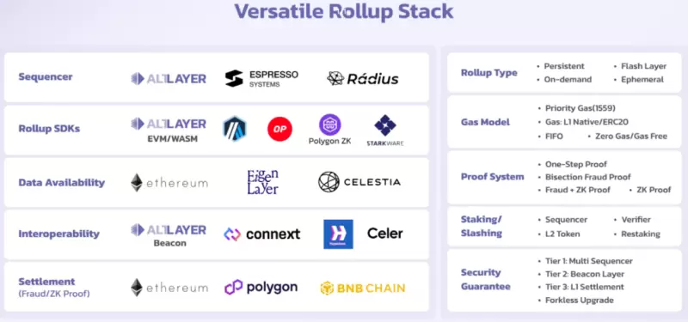

Slide 13
2.2. 团队情况
2.2.1. 整体情况
AltLayer由多名区块链领域资深专家创立,创始人Yaoqi Jia曾是Zilliqa的联合创始人兼CTO,具备深厚的技术研发经验，创始团队背景深厚。同时，除创始人外,AltLayer的核心成员包括曾任Synthetix中国区负责人的Dorothy Liu等业内大牛，核心成员实力强大，团队对区块链技术和应用有独到视角。

Slide 14
2.2.2. 核心成员
Yaoqi Jia：曾是 Zilliqa 的联合创始人和首席技术官，也是福布斯亚洲 30 位 30 岁以下精英之一。他在新加坡国立大学获得了计算机科学博士学位，并在网络安全、隐私和分布式系统安全等领域发表了多篇顶级期刊论文。他的工作受到了 Google、Apple 等多家供应商的认可，并引起了媒体的关注。他目前在新加坡国立大学主持高级系统研讨会，并参与网络安全研究小组。
Tan Jun Hao：AltLayer的联合创始人和首席执行官，他是一位经验丰富的区块链开发者和创业者。他曾经是Synthetix的核心开发者，负责开发和维护该项目的智能合约和前端。他还曾经是Kyber Network的高级软件工程师，参与了去中心化交易所的开发和优化。

Slide 15
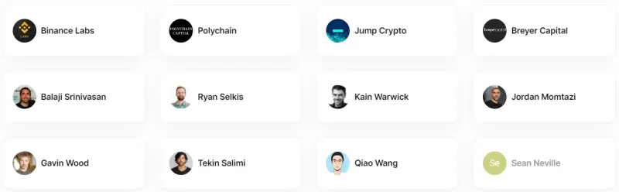
2.3. 融资情况
2022年7月1日，AltLayer完成720万美元种子轮融资，Polychain Capital、Jump Crypto和Breyer Capital领投，波卡创始人Gavin Wood、Balaji Srinivasan，前Coinbase首席技术官Balaji Srinivasan、Circle联合创始人Sean Neville、Synthetix联合创始人Kain Warwick和Jordan Momtazi等参投。融资用于将其现有的10人左右的团队扩大到25人左右，并在今年晚些时候推出其平台。
2022年8月4日，Binance Labs发推称，已向四个MVB VI优秀项目投资，其中包括AltLayer，永续合约DEX KiloEx、DeFi借贷协议Kinza和AI游戏Sleepless AI。但没有披露具体明细。

Slide 16
2.4. 过往发展情况和路线图
2.4.1. 过往发展情况
时间 事件
2022-7-1 AltLayer完成720万美元种子轮融资，Polychain Capital等领投。
2022-8-24 AltLayer将在其游戏专用执行层上托管黑暗森林，并举办黑暗森林社区轮次
2022-10-01 AltLayer推出Alpha开发者网络，开发者可以尝试部署Solidity合约以及测试跨链解决方案。

Slide 17
2023-04-27 AltLayer的RaaS解决方案（Rollups-as-a-Service）支持L3区块链Arbitrum Orbit。
2023-05-05 AltLayer宣布推出多排序器测试网Rollup，承诺减轻审查制度，增强Rollup的安全性和可用性。
2023-07-21 AltLayer宣布将利用Celestia的数据可用性（DA）层，以解决数据可用性问题并以无需信任的方式验证Rollup状态
2023-07-27 AltLayer宣布，作为Altitude第三阶段的一部分，已部署超10万个Flash Layers。
2023-08-04 Binance Labs发推称，已向四个MVB VI优秀项目投资，包括AltLayer。
2023-08-17 AltLayer与ARPA Network达成合作，将集成其链上可验证随机数生成器Randcast。
2023-08-24 AltLayer将集成Sovereign SDK以优化其Rollup。
2023-08-28 AltLayer宣布其rollups suite新增支持OP Stack，DApp可以通过AltLayer的无代码rollup平台快速启动。
2023-08-30 Automata与AltLayer将合作开发模块化证明L2 Automata 2.0。

Slide 18
2.4.2. 当前进展
AltLayer目前在以下几个方面公布了项目进展:
• 在交易排序器方面,AltLayer实现了去中心化共识、防MEV、共享排序器集群等功能。但惩罚机制和跨Rollup消息功能还在开发中。
•在运行环境方面,AltLayer已支持EVM和WASM,但Solana和Move环境仍在开发。
•在验证方面,AltLayer实现了两分法欺诈证明,但主网环境下的欺诈证明仍在开发。
•在多链支持上,AltLayer已支持以太坊等链,但Solana支持仍在开发。
•在前端方面,AltLayer开发了部署、资产结算、ChatGPT集成等界面。
•Rollup SDK也仍在开发中。
此外， AltLayer还提供了性能测试报告、案例展示、测试网概览、常见问题、工具资源、社区支持等文档。
总体而言,AltLayer在交易排序、运行环境、多链支持等核心基础设施上进展顺利,部分高级功能如惩罚机制、跨链消息、主网欺诈证明还在继续开发。 frente开发和文档支持也在稳步推出，AltLayer正在朝着打造一个专业的RaaS平台的目标推进。

Slide 19
2.4.3. 发展计划及路线图
AltLayer接下来的发展除了完成尚在开发中的技术功能之外，还有以下计划：
•计划在 2023 年下半年推出其测试网，让开发者和用户可以体验其 RaaS 协议的功能和优势。
•计划在 2024 年上半年推出其主网，正式启动其 RaaS 协议的服务，让开发者和用户可以正式部署和使用其执行层和应用。
•计划在 2024 年下半年推出其跨链桥接服务，让执行层和应用可以在不同的底层链之间进行转移和通信。
•计划在 2025 年上半年推出其治理 DAO，让社区成员可以通过原生代币来参与协议的治理和决策。
•计划在 2025 年下半年推出其生态激励计划，让开发者和用户可以通过 原生代币来获得协议的收益和奖励等。

Slide 20
2.5. 社媒数据
截至 2023 年 9 月 2 日，Altlayer在社交媒体平台上的表现很好，显示项目热度很高，目前项目主要运营的渠道有Twitter、Discord、Telegram和 Medium 等。 目前，Altlayer的 Discrod 账户已经吸引了接近 55 万的关注者，日在线人数接近 10000 人，成为最受欢迎的渠道之一,同时，推特更新互动频繁。下面是各平台的具体数据：
媒体渠道 Twitter Discord Telegram Medium
关注人数 448701 552010 3675 7600
在线/活跃 更新频繁 9907 895 更新7篇

Slide 21
3. 项目分析
3.1. 项目背景
为解决区块链面临的可扩展性问题,社区提出了各种扩容方案,包括侧链、状态通道、Plasma等，其中Rollup技术通过批量打包交易、将计算下沉到链下来提升吞吐量,被认为是最有前景的路径之一。 Rollup主要分为两类：Optimistic Rollup通过欺诈证明保证安全性；ZK Rollup利用零知识证明来证明交易的有效性。尽管Rollup提高了可扩展性,但仍存在开发复杂度高、环境受限、资源浪费以及破坏可组合性等问题。
为更好地解决这些痛点,AltLayer作为一种Rollup即服务(RaaS)协议应运而生。它提供了一个去中心化的框架,让开发者可以便捷地启动和管理专属的Rollup执行层，与直接在链上部署相比,AltLayer给予了开发者更大的灵活性和控制力,避免了交易费用大幅波动的风险,并实现了低延迟和高吞吐量，它还能帮助开发者内部化交易费用,为代币提供更多实用场景。AltLayer使开发Rollup变得更加容易,也将其经济设计融入到协议中,旨在成为弹性、高效的Rollup基础设施,为去中心化应用带来强大支持。

Slide 22
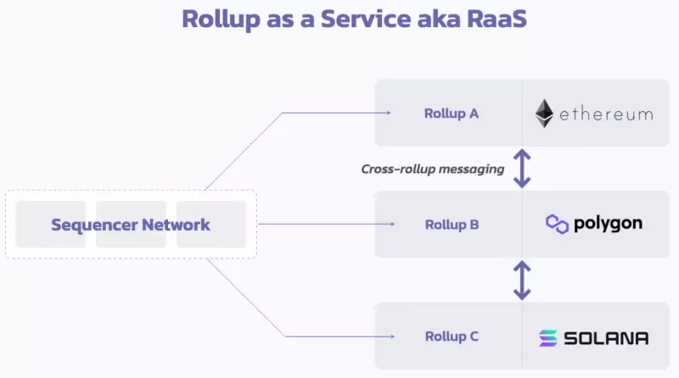
3.2. 项目原理
AltLayer利用 Optimistic Rollup 技术构建了一个快速且可扩展的应用链层,可以便捷地部署在公链之上,获得安全性。它支持EVM和WASM,可以作为一个弹性扩展解决方案,给不同的公链和应用提供扩容支持。

Slide 23
由于AltLayer主要基于 Optimistic Rollup 技术，同时也兼容 ZK-Rollup 技术。为方便理解，我们照例先解读一下Optimistic Rollup 的工作原理：
① 在 Layer2 上运行一个执行环境（如 EVM 或 WASM），让用户可以在 Layer2 上部署和执行合约，并发送和接收交易。
② 在 Layer2 上运行一个排序器节点（也称为序列器），负责收集用户的交易，并按照一定的顺序将它们打包成区块，并将区块的哈希值和状态根提交到 Layer1 上的智能合约（也称为验证器合约）。
③ 在 Layer1 上运行一个验证器合约，负责接收和存储 Layer2 上提交的区块哈希值和状态根，并提供一个欺诈证明机制，让任何人可以对 Layer2 上的区块进行质疑和验证。
④ 在 Layer1 和 Layer2 之间建立一个桥接协议，让用户可以在两个层之间转移和交换资产和数据。桥接协议通常需要一定的延迟时间（也称为挑战期），以确保 Layer2 上的区块没有被质疑或证明无效。
简单来说，Optimistic Rollup 的运作方式是:在 L2 链上批量处理交易,不需要每个交易都上链，然后将这些批量交易数据定期提交到以太坊主网，以太坊主网只负责检查提交的数据有效性,不需要逐笔执行交易。这种设计大大提高了交易吞吐量,降低了Gas成本。

Slide 24
AltLayer 在 Optimistic Rollup 的基础上进行了一些创新和优化，主要包括以下几个方面：
•构建了一个独立的排序器网络 Beacon Chain,负责对 Rollup 交易进行排序;
•核心组件使用 Substrate 框架从零开发,支持 EVM 和 WASM 运行;
•支持与多种公链进行交互,作为一个通用的扩展解决方案；
•引入一次性执行层：AltLayer 让开发者可以根据需求启动和处理掉执行层，从而实现资源优化和可组合性。AltLayer 引入了一次性执行层的新概念，让开发者可以在预期需求激增的短时间内启动执行层，在执行层上完成交易，一旦需求逐渐减少，资产就会在 Layer1 结算，此时执行层解散。这种模式适用于一些短期的应用场景，如 NFT 铸造、游戏活动等。

Slide 25
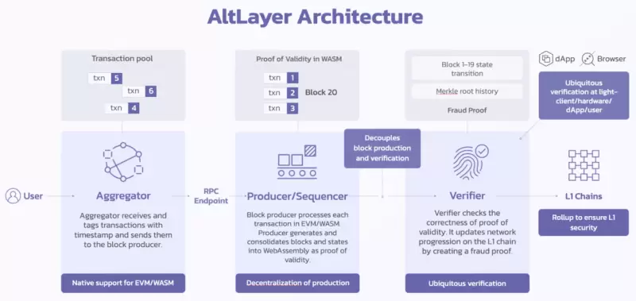
Altlayer的架构

Slide 26
具体来说：Altlayer将交易生命周期划分为聚合、生成区块和验证三个阶段:
① 首先,聚合器从不同渠道收集交易,进行时间戳标记和排序,然后按照负载均衡的要求,将交易批量提交给区块生产者。
② 区块生产者负责选择交易顺序,在本地执行这些交易,并打包生成新的区块。 AltLayer默认使用单一生产者模式,以实现低延迟,也可以配置多个生产者来增加去中心化程度。区块生产者之间通过GRANDPA共识协议达成一致。
③ 验证者首先会验证新产生的区块是否有效,然后定期将区块数据生成包,提交到主链上。在提交前,验证者需要生成交易和指令级别的状态根,用于链上验证,验证者也负责进行欺诈证明和争议解决。
④ AltLayer提供了分层的交易终局性保证,包括执行级、验证级和汇总级三个级别,用户可以根据自己的安全需求选择终局性要求。在挑战期结束后没有争议,区块被确认为终局。
⑤ AltLayer还有一个Beacon层,作为共享的分布式排序节点集群,当用户要求启动Rollup时,Beacon层会根据节点的抵押权重选择排序节点为其提供服务。
⑥ 考虑到OP-Rollp执行模型,AltLayer使用二分法进行防欺诈。当争议发生时,通过逐步缩小范围,最终可以定位到具体的争议指令,从而高效解决争议。

Slide 27
简单来说，AltLayer支持多种链,将交易分三步处理:先聚合再生成区块最后验证。它有单生产者或多生产者来达成共识生产区块,验证者除了验证区块,还要提交数据到主链,它有三种终局性等级,用户可以选择需要的安全级别,同时，它还有一个共享的排序节点集群Beacon层,根据用户要求为其分配排序节点，考虑到OP-Rollp执行可能有争议,它使用二分法逐步缩小范围,以高效解决争议。
综上可知,AltLayer 兼具 Optimistic Rollup 的高性能和可扩展性,以及自身的定制性和可移植性。它为不同的链提供了一个弹性的扩容框架,可以根据需求动态调整资源,同时保证安全性，这种技术设计使其成为一个非常有价值和切实可行的 Rollup即服务方案。

Slide 28
3.3. 项目技术特点
AltLayer 的项目技术特点主要包括以下几点：
•模块化：AltLayer 的模块化设计，可以为不同应用定制化。它将不同的功能和组件分离出来，让开发者可以根据自己的需求和偏好来选择和组合。AltLayer 提供了多种定制选项和模板，让开发者可以选择不同的展开类型、虚拟机类型、数据可用性模式、排序器模式等。
•弹性（Elastic）：弹性扩缩能力,资源利用高效。AltLayer 可以根据不同的网络和市场情况动态地调整和优化其参数和机制。AltLayer 可以根据 Layer 1 的数据可用性和 Layer 2 的交易需求来调整其展开类型、数据可用性模式、排序器模式等，还可以根据用户的反馈和社区的投票来调整其服务费用、质押率、奖励分配等。例如，开发者可以选择在高流量时启动 Flash Layer 来提高吞吐量，在低流量时关闭 Flash Layer 来节省成本。

Slide 29
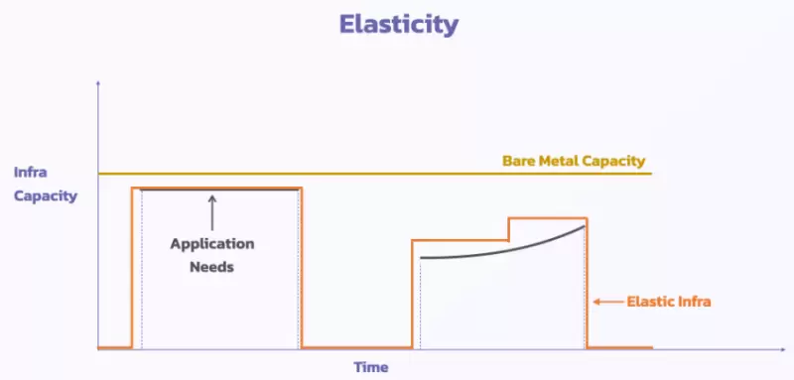

Slide 30
•多虚拟机支持：提供开发者更多选择。AltLayer 可以支持不同的虚拟机类型，如 EVM 和 WASM 等。这样，AltLayer 可以兼容不同的智能合约语言和应用程序，如 Solidity、Rust、C++ 等，还可以让开发者在同一个 Rollup 上使用不同的虚拟机类型，以实现更高的灵活性和效率。
•欺诈证明：内置欺诈证明机制，保证安全性。AltLayer 可以利用密码学方法来保证 Layer 2 的交易正确性，无需依赖于挑战期或零知识证明。AltLayer 使用了一种基于 RSA 签名的欺诈证明方案，让排序器节点在提交数据时必须提供一个签名，证明其数据是正确的。如果有人发现排序器节点提交了错误的数据，可以提供一个欺诈证明，即一个反例交易，来证明排序器节点的签名是伪造的。这样，AltLayer 可以在不牺牲安全性的前提下提高效率和降低成本。
•去中心化排序器：提高可靠性。AltLayer 通过 Beacon Layer 来实现去中心化排序器，即任何人都可以作为排序者加入网络，并有机会被选中服务于专用的启动程序。这样可以增加网络的安全性和去中心化程度，同时也可以为排序者提供激励。

Slide 31
•分层最终性：平衡安全性和性能。AltLayer 采用分层最终性的机制，即 Layer2 上的交易可以在短时间内达到最终性，而 Layer1 上的交易则需要等待更长的时间，这样可以提高用户体验和效率，同时也可以保证 Layer1 的安全性。这样，AltLayer 可以平衡效率和安全性之间的权衡。
•无代码仪表板：简化 Rollup 的部署使用。AltLayer 提供了一个无代码仪表板（Rollup Launchpad），让非专业开发者也可以轻松地创建和启动自己的 Rollup。无代码仪表板提供了多种定制选项和模板，让用户可以通过简单的点击和拖拽来选择不同的展开类型、虚拟机类型、数据可用性模式、排序器模式等。无代码仪表板还提供了一些常见的应用程序场景和示例，如游戏、NFT、社交等，让用户可以快速地部署和运行自己的应用程序。

Slide 32
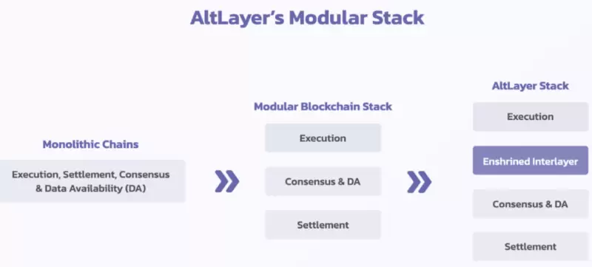
3.4. 信标层
信标层（Beacon Layer）是 AltLayer 的核心组件之一，它在执行层和数据可用性层之间提供协调和验证功能。信标层提供以下主要服务：

Slide 33
•共享排序层（Shared Sequencing Layer）：信标层中的共享排序节点为AltLayer 中的 Rollup 提供交易排序服务。它是信标层的最底层，它是一个由任何人都可以加入的去中心化网络，其中每个节点都可以作为排序者来收集和执行 Layer2 上的交易，并将区块头和 Merkle 根提交到 Layer1 上的智能合约。共享排序层使用质押/削减机制来激励和惩罚排序者的行为，以保证网络的安全性和活跃度。
•验证层（Verification Layer）：验证节点负责验证 Rollup 中的交易,保证执行层的安全。信标层为 AltLayer 提供了一个验证层，让非专业开发者可以通过无代码仪表板来创建和启动自己的 Rollup，并由信标层分配专门的排序器节点来服务于他们。验证层使用了一种基于数据可用性抽样 (DAS) 的验证方案，让 Layer 2 的验证者无需下载或存储所有的 Layer 1 数据，而只需要从信标层网络中随机抽取一部分数据来验证 Layer 2 的交易正确性。验证层还为验证者提供了一个欺诈证明机制，让验证者可以在发现排序器节点提交了错误的数据时，向信标层提交一个欺诈证明，来惩罚排序器节点并恢复 Layer 2 的正确状态。

Slide 34
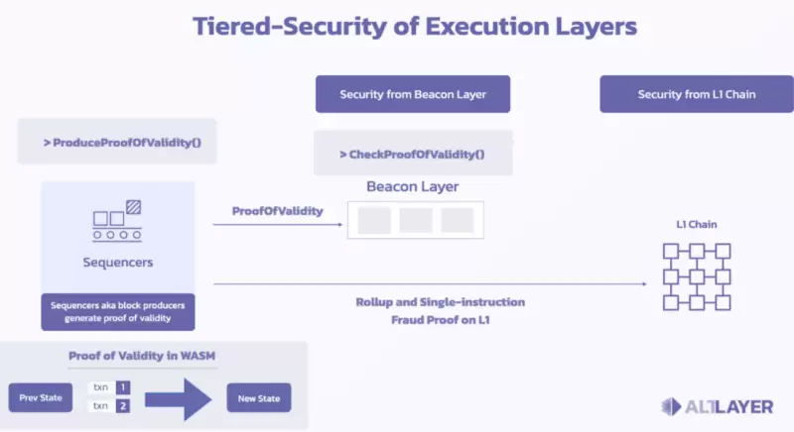

Slide 35
•质押/削减层（Staking/Slashing Layer）：信标层为 AltLayer 提供了一个质押/削减层，让用户可以通过持有 AltLayer 的原生代币来参与 AltLayer 协议的质押和削减。质押/削减层使用了一种基于权益证明 (PoS) 的质押/削减方案，让用户可以将原生代币质押到信标层网络中，从而获得相应的收益或损失。质押/削减层还为用户提供了一个动态调整机制，让用户可以根据网络和市场的变化来调整其质押率和收益率。
•互操作层（Interoperability Layer）：使 Rollup 上的资产可以轻松跨链转移。信标层为 AltLayer 提供了一个互操作层，让用户可以在不同的 Rollup 或其他 Layer 2 解决方案之间进行跨层交易和数据传输。互操作层使用了一种基于 Hyperlane 的互操作方案，让用户可以利用 Hyperlane 的跨链协议来实现无需许可的互操作性。互操作层还为用户提供了一个跨链桥接机制，让用户可以利用 Biconomy 的元交易服务来实现无需持有或支付任何代币的跨链交易。
•可升级层（Upgradeability Layer）：可以平滑升级信标层的各组件版本。这是信标层的第五层，它是一个由 Layer1 上的智能合约组成的中心化层，其中每个智能合约都可以根据社会共识来升级信标层的各个子层，可升级层使用治理代币来实现社会共识，以保证网络的灵活性和适应性。同时，它还为开发者提供了一个兼容性保证机制，让开发者可以在不影响用户和应用程序的前提下进行升级和优化。
•社会共识层（Social Consensus Layer）：基于ALT持有者的投票等实现链上的治理。这是信标层的最顶层，它是一个由 AltLayer Token 持有者组成的去中心化社区，其中每个持有者都可以参与信标层的治理和升级。社会共识层使用投票机制来实现社会共识，以保证网络的民主性和公平性。

Slide 36
3.5. AltLayer上的 Rollup 类型
AltLayer 提供了两种类型的 Rollup，
分别是 Flash Layer 和 Persistent Rollups。

Slide 37
3.5.1. Flash Layer Rollups
FlashLayer是AltLayer提供的一种临时的、一次性的rollup，具有可选的欺诈证明，它可以在dApp短期需求增加时快速创建,比如空投活动时。FlashLayer可以快速扩容,防止基础链拥堵，活动结束时,它可以将状态和资产转移回基础链,然后被删除释放资源。FlashLayer提供了一个用完即走的瞬时扩容解决方案,避免了永久维护一个链或合约的资源浪费，它利用了rollup的优势提供弹性扩容，主要具有以下特点：
•无需存款/提款：用户无需在 Layer1 上存入或提取资金就可以使用 Flash Layer 的服务，用户只需要使用他们在 Layer1 上的钱包和 Layer1 上的钱包地址和签名就可以在 Flash Layer 上进行交易。
•无需挑战期：Flash Layer 无需设置挑战期来防止欺诈行为，因为它使用了一种基于信任的机制，即用户只能与他们信任的排序者进行交易，如果排序者作弊，用户可以在 Layer1 上进行仲裁，并获得赔偿。
•无需数据发布：Flash Layer 无需将数据发布到 Layer1 上来保证安全性，它使用了一种基于签名的机制，即用户只能使用他们在 Layer1 上的钱包地址和签名来在 Flash Layer 上进行交易，如果排序者丢失数据，用户可以在 Layer1 上提供证据，并获得赔偿。

Slide 38
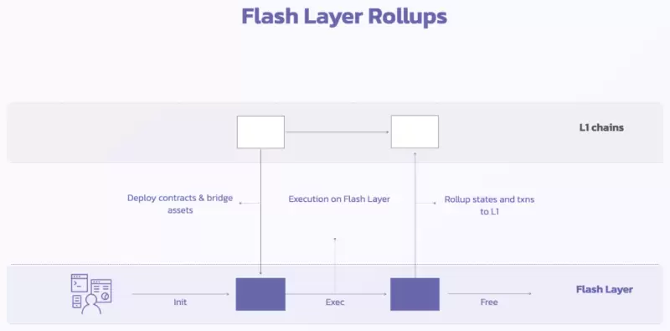

Slide 39
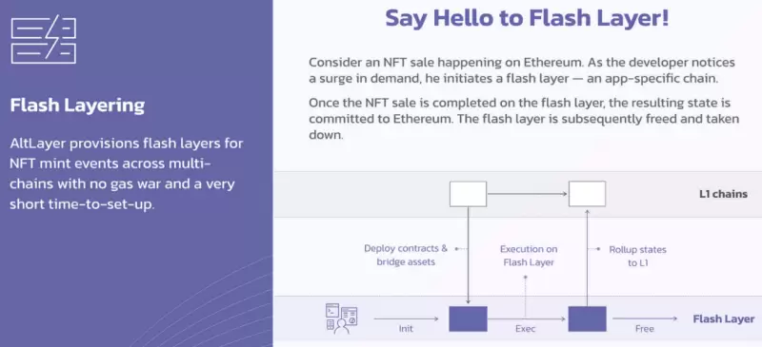
3.5.2. Flash Layer Rollups 用例
1) NFT mint event
AltLayer 其中一个适用场景就是 NFT mint event。由于 NFT 通常是限量供应，因此每次的NFT mint event 都会有短期暴增的高 TPS 需求，同时带来了大量的交易失败和网络拥堵。过去，通用链提供的都是共享区块空间的模型，这往往导致一个受欢迎的 dApp 消耗了过多的区块空间，而其他 dApp 的用户由于高昂的手续费和结算时间而导致用户体验不佳。

Slide 40
AltLayer提出弹性扩容方案,以更好满足NFT项目短期高峰Mint需求,免除长期负担问题。AltLayer可以根据dApp需求,灵活配置资源，解决dApp在一层网络中因为资源竞争而造成的体验影响。
具体实现:
•dApp峰值时快速启动基于Layer1安全的Rollup解决方案;
•利用Rollup杜绝Layer1拥塞风险;
•Rollup任务结束后回归Layer1进行结算清算。
该模式为每个NFT项目定制独立Mint层。除消除拥塞外,还提供专属高吞吐、低延迟环境 minister，大幅提升用户体验。总体优化资源配置,涵盖NFT短期高峰,兼顾效率与成本,真正实现需求驱动升级。

Slide 41
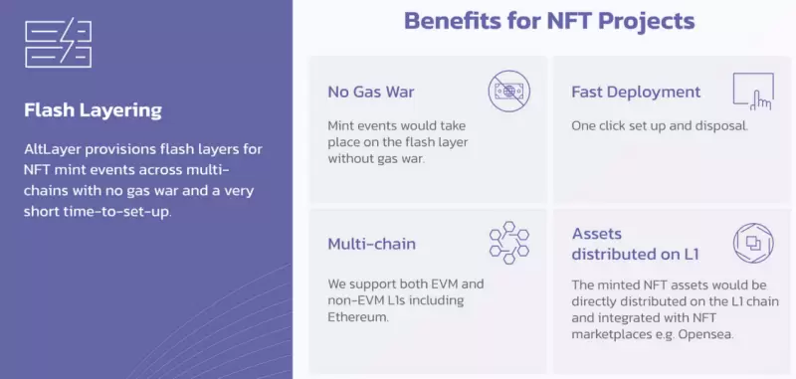

Slide 42
AltLayer提供以下优势:
•自动结算 - NFT mint结束后,系统自动将所有资产从Rollup层结算至底层链,无需用户干预,降低安全隐患。
•多链兼容 - 默认支持EVM和WASM标准,兼容更广泛项目使用。
•完整流动性 - mint结束所有NFT自动掉到底层链,确保二级市场参与者无需跨链即可找到想要的 NFT。
•避免拥堵 - 每个NFT项目专属执行层,完全隔离其他活动,不能互相影响,保证生产力。
通过自动结算、多链支持、流动性保障与资源独享,AltLayer解决方案帮助NFT项目高效地完成mint,同时兼顾用户体验和系统效率,真正实现需求驱动升级。

Slide 43
2) Gamefi
链游在链上运行面临一定挑战。分为以下几点:
•一般公链性能不足,难满足游戏规模和需求。
•游戏需要定制化,调整链本身规则来优化体验。
•游戏赖以运行的代币,需要独立控制其生态。
针对此,AltLayer出品的Flash层解决方案很优秀:
•为不同游戏专设置链上空间,隔离其他干扰,保证高性能。
•游戏开发者可以根据需求定制规则,着眼游戏体验。
•游戏结束后,资产自动回滚基础链,节省开发成本。
适用于两类常见游戏:
•短期活动小游戏,如“杀人游戏”。Flash层起始后即可结束回滚。
•独立小工作室开发独立游戏,生命周期短,Flash Layer也随游戏周期定期起始结束。
总之,Flash Layer使游戏免受链上纷扰,降低成本,真正的聚焦体验,利于 Web3 游戏普及。

Slide 44
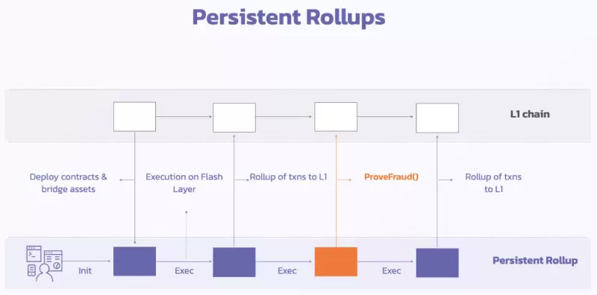
3.5.3. Persistent Rollups
AltLayer 提供的永久性和安全性的 rollup ,它们是应用程序专属的,同时兼容EVM和WASM。持久性 rollup 非常适合长周期的应用,比如:GameFi、SocialFi、MetaFi、DeFi，相比瞬态的 Flash Layer ,永久性 rollup 为这些需要长时间运行的应用提供了一个定制的执行环境。它继承了optimistic rollup的安全性,同时具备针对特定应用进行参数化定制以及支持多种虚拟机的能力，这使其特别适合上述提到的GameFi、SocialFi、MetaFi和DeFi等长周期应用。

Slide 45
3.6. 生态合作
AltLayer 正在与一些外部项目进行合作，以提高其用户体验和数据可用性。以下是一些合作方面的介绍：
1) 使用 Biconomy 进行帐户抽象
AltLayer 使用 Biconomy 的 Meta-Transaction API 来实现帐户抽象，让用户无需创建或管理 Layer2 帐户就可以使用 AltLayer 的服务，用户只需要使用他们在 Layer1 上的钱包地址和签名就可以在 Layer2 上进行交易。

Slide 46
2) 使用 Celestia 的数据可用性 (DA)
Celestia 是一个模块化的共识和数据网络，旨在为任何人提供一个轻量级的区块链框架，可以轻松地部署和管理自己的区块链。Celestia 的核心功能是提供数据可用性 (DA) 层，可以保证 Layer 1 的数据完整性和可访问性。AltLayer 可以利用 Celestia 的 DA 层来实现数据可用性抽样 (DAS)，让 Layer 2 的验证者无需下载或存储所有的 Layer 1 数据，而只需要从 Celestia 网络中随机抽取一部分数据来验证 Layer 2 的交易正确性。这样，AltLayer 可以大幅提高 Layer 2 的扩展性和效率，同时保证 Layer 1 的安全性。
3) 与 Hyperlane 实现无需许可的互操作性
Hyperlane 是一个基于 Optimistic Rollup 的跨链协议，可以让任何 Layer2 链之间进行快速和廉价的资产转移。它使用了一种基于状态通道（state channel）和零知识证明（zero-knowledge proof）的跨链协议，可以让用户在不同的区块链网络之间进行原子交换（atomic swap）和通用调用（generic call）。AltLayer 使用 Hyperlane 的跨链桥来实现与其他 Layer2 的无需许可的互操作性，通过使用 Hyperlane，AltLayer 可以扩大其生态范围和用户基础。

Slide 47
3.7. 项目数据
根据 AltLayer 官方推特公布的数据，作为Altitude第三阶段的一部分，已部署超10万个Flash Layers，同时，由于还没有正式推出其 Testnet 和 Mainnet，因此目前还没有公开的项目相关数据，如用户数、交易量、收入等。不过，我们可以预期 AltLayer 在推出后会有很大的市场需求和潜力。

Slide 48
4. 行业空间及潜力
4.1. 行业概述
4.1.1. 项目分类
AltLayer 可以被归类为区块链可扩展性解决方案和Web3 基础设施，细分为RaaS 协议。
•区块链可扩展性解决方案：AltLayer 是一种基于 Rollup 技术的区块链可扩展性解决方案，它可以在链下执行交易并在链上验证结果，从而提高区块链的吞吐量和效率。
•Web3 基础设施：AltLayer 是一种 Web3 基础设施，它可以为 Web3 应用提供一种高效、灵活和安全的可扩展性解决方案，同时降低开发和运维的成本和复杂度。
•RaaS 协议：AltLayer 是一种去中心化和弹性的 RaaS 协议，它可以让应用开发者快速部署和定制自己的执行层（也称为 Layer 2）。

Slide 49
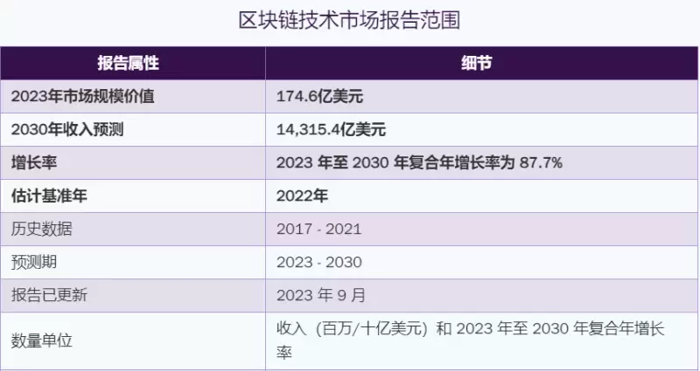
4.1.2. 赛道规模
根据区块链技术市场的报告，全球区块链技术市场预计将从 2020 年的 34.9 亿美元增长到 2028 年的 394.6 亿美元，年复合增长率达到 48.4%。其中，可扩展性是区块链技术面临的最大挑战之一，也是推动市场增长的最大动力之一。随着越来越多的应用涌入区块链领域，对于高效、低成本和用户友好的可扩展性解决方案的需求将不断增加，AltLayer 作为一种基于 Rollup 技术的 RaaS 协议和 Web3 基础设施，有着巨大的市场潜力和竞争优势。

Slide 50
4.1.3. 核心竞争因素
Rollup-as-a-Service (RaaS) 主要用于提高以太坊和其他公链网络的交易处理能力。在 RaaS 协议的竞争产品之间，存在的核心竞争因素主要包括技术实力、产品易用性、支持的功能、生态合作能力、去中心化程度和性能水平等。

Slide 51
技术实力：RaaS平台背后的技术团队实力直接决定其产品和服务质量,技术水平高的团队更容易开发出性能更优、更稳定的解决方案。
产品易用性：RaaS平台提供的Rollup部署工具和服务的便利性、易用性也很重要,良好的用户体验可以提高开发者黏性。
支持的功能：支持的链类型、虚拟机类型、功能模块全面与否也是竞争因素，功能越丰富,适用范围越广。
生态合作能力：不同的 RaaS 协议可能与不同的公链平台、数据服务商、开发者社区等进行合作，打造整个 Rollup 生态服务。生态合作能力决定了 RaaS 协议的市场规模和影响力，也影响了客户的信任度和忠诚度。
去中心化程度：不同的 RaaS 协议需要保证其排序器、验证器、结算层等组件的去中心化程度，防范中心化失败或攻击风险。去中心化共识机制和交易排序越高,可靠性和安全性越好。
性能水平：不同的 RaaS 协议需要保证其 Rollup 的吞吐量、延迟等性能指标，满足日益复杂的业务需求。性能水平直接影响用户体验，性能优越者更受青睐。
除此之外，网络效应、项目资源支持和代币模型设计等也是影响因素。

Slide 52
4.2. 赛道分析
Rollups-as-a-Service（RaaS）项目旨在通过提供易于使用的 Rollup 开发工具及服务SDK抽象掉技术难点、设计无代码、低代码 Rollup 构建操作界面和共享排序器的方案,降低用户门槛、保证交易高效无缝处理和提供一键式 Rollup 快速部署无缝方案来革新 Rollup 的部署。
简单来说，RaaS与软件即服务(SaaS)类似,开发者无需自行搭建底层架构,通过使用RaaS服务即可实现Rollup的创建和管理，这极大地降低了开发和维护Rollup的门槛，这就像Amazon Web Services(AWS)的出现,使得企业无需自己搭建服务和存储等底层设施,可以直接通过云服务获得弹性、便捷和高效的计算能力。类似的，RaaS通过提供弹性、可扩展的Rollup执行层,使链上应用能够在必要时获得更高的交易吞吐量和更低的使用成本，这为区块链应用带来了巨大的竞争优势。
当前AltLayer的竞争主要包括与应用链构建设施之间的竞争和 RaaS 赛道内细分产品之间的竞争。

Slide 53
4.2.1. 与应用链构建设施之间的竞争
越来越多dapp选择自建应用链来获得更大定制化和控制力,以解决公链的性能和可扩展性问题，当前，应用链主要基于Cosmos SDK、Polkadot和Avalanche构建,各有优劣。AltLayer作为一个跨链的Optimistic Rollup解决方案,其价值主张是提供临时的弹性扩容能力，当应用链遇到短期需求激增时,可利用AltLayer快速获得扩容支持,无需永久搭建应用链，AltLayer允许应用链在扩容后将状态迁回应用链,实现与公链的可组合性。AltLayer可视为应用链的一个互补方案,帮助应用链应对短期高峰,两者可协同共存，同时，AltLayer自身也可支持构建应用专属的 Persistent Rollup ,与应用链形成部分竞争。
整体来看,AltLayer通过其灵活性和互操作性,为应用链提供了一种新型的扩容和资源优化方案。两者在定位上有区别但也存在竞合关系。

Slide 54
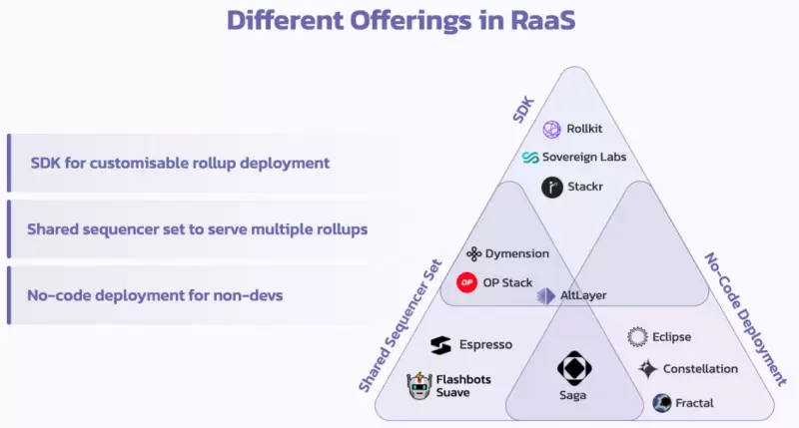
4.2.2. RaaS赛道格局
目前市场上的RaaS项目主要可分为3类：SDK、无代码方案和共享排序器。

Slide 55
1) SDK
SDK方案为开发者提供一整套通用的软件开发套件，让部署Rollup和部署智能合约一样轻松。目前市场上已经有多种 SDK 出现，以满足不同的需求和场景。以下是一些代表性的 SDK 项目：
•Celestia 的 Rollkit - 使用 Cosmos SDK 并通过 IBC 通信，提供了一种部署主权 Rollup 的解决方案。开发者可以对执行和结算有完全的控制，并使用 Celestia 作为数据可用性层。
•OP Stack - 利用 OP Rollup 技术，将网络组织成三个不同的层面：共识层、执行层和结算层。为了简化开发，这三层通过 API 进行标准化，允许开发人员轻松地把组件分叉和组装，以满足他们的特定需求。

Slide 56
•Dymension 的 RollApp Kit - 提供与各种虚拟机的兼容性，让开发人员可以从不同的智能合约平台中进行选择，例如 CosmWasm 或 Ethermint，或者 Cosmos 生态系统支持的任何其他平台。
•Sovereign SDK - 旨在简化 zk-Rollup 的创建，就像 Cosmos SDK 为 App-chain 进行了简化一样。它将是首个消除零知识复杂性的 Rollup 框架，使开发人员可以轻松构建应用，而不需要具有高级密码技能。
这些 SDK 的可用性意味着 RaaS 市场不断成熟，对易于使用、用户友好的 Rollup 部署解决方案的需求也不断增加。每个 SDK 都提供独特的优势，开发人员可以根据他们的需求和要求选择最适合的 SDK。

Slide 57
2) 无代码方案
无代码Rollup部署方案旨在让开发者更便捷地创建和管理Rollup。当前无代码部署产品主要包括:
•Constellation - 基于OP Stack,让开发者轻松定制EVM兼容的Optimistic Rollup,具有区块浏览器和资产桥接，可以通过块时间和帐户权限等选项进行自定义。
•AltLayer - 支持多链和多虚拟机的Rollup即服务平台,可以作为各类链的通用扩展解决方案。每个Rollup都针对特定的应用程序进行定制，并且该平台旨在与多个区块链和虚拟机一起工作。它支持以太坊（EVM）和 WebAssembly（WASM）以实现多功能性。AltLayer 作为所有兼容链的灵活扩展解决方案，而不仅限于单个 layer1 或者 layer2。

Slide 58
•Eclipse - 基于Cosmos SDK,为开发者提供了一个可定制的Rollup框架，可以在其上便捷地定制适合不同链的Rollup。作为模块化区块链的基础设施，它能够为任意公链提供通用的结算层方案。旨在成为一个通用Layer2平台，与多个Layer1区块链兼容。目前，Eclipse 支持以太坊虚拟机和Solana 虚拟机。
•Caldera - 基于op-rollup构建的可定制Rollup框架，它专注于构建高性能、可定制和特定于应用程序的Layer1区块链。这些定制的区块链提供高吞吐量、低延迟和可定制的功能，用于优化去中心化应用程序的性能和用户体验。Caldera Chains可以选择所有与 EVM 兼容的链。
这些产品为开发者提供了图形界面和配置化选项,不需要编程就可以在几分钟内部署出适合项目需要的Rollup。它们实现了Rollup技术向无代码化部署的转变,大幅降低了开发门槛。
与传统手写代码相比,这些无代码Rollup解决方案使开发者更加轻松自主地管理扩容需求。它们具备针对特定应用或场景进行参数调优的能力。随着行业发展,预计会出现更多功能更全面且易用性更强的无代码Rollup部署方案。

Slide 59
3) 共享排序器
交易排序器是Layer 2架构的核心组件,它在链下汇集交易,生成区块,并将数据提交到主链，共享排序器的解决方案是将去中心化的序列表服务共享给多个Rollup网络，Rollup序列表负责对交易分组与压缩,然后提交到主链，这种去中心设计增强网络抵御审查能力,保证交易高效无缝处理,实现Rollup系统的安全稳定运行。

Slide 60
目前以太坊的Rollup解决方案大多使用中心化排序器。但一些 RaaS 项目正在研发去中心化的共享排序器,主要有:
•Optimism Collective - 为OP Stack链提供共享排序器节点,这些节点由Optimism统一管理。
•Dymension - 基于Cosmos,是一个模块化区块链项目，旨在通过 Dymension Chain（结算层）、RDK（RollApp 开发工具包）和 IRC（Rollup 间通信）简化了部署RollApp的过程。排序器节点需要在其结算层抵押DYM代币,并通过选举产生。
•Espresso - 可以为不同的Rollup提供排序服务,Espresso Sequencer 被设计为一个可以部署任何zk-VM或optimistic VM的平台。未来可作为跨链互操作层,支持多种虚拟机。
去中心化共享排序器的优势在于可以服务多个Rollup,提高资源利用效率。同时也更可靠,避免单点故障，同时，基于抵押和POS等机制可以确保节点的可靠性。
总体来说,共享排序器是实现多链互操作、跨链通信的关键基础设施。随着技术的成熟,预计未来去中心化的共享排序器会逐渐取代中心化排序器,为Rollup和Layer 2的发展提供强大支持。

Slide 61
4.2.3. RaaS赛道整体优劣势
未来加密行业多链多Rollup是一个大趋势，随着项目越来越多，他们也会去寻找性能更高、成本更低甚至是可以做一些定制服务的公链，RaaS的发展就为其奠定了基础。

Slide 62
1) 从RaaS赛道整体看来，RaaS当前主要具有以下优势：
•提供更大的控制力和定制化：RaaS让开发者可以根据具体业务需求高度定制自己的Rollup,而不仅仅是使用通用解决方案,满足项目的特定需求。
•避免交易费用大幅波动的风险：RaaS可以最大限度避免因网络拥堵导致的Gas费用突增,让开发者无需担心费用飙升的风险。
•实现低延迟和高吞吐量：RaaS可以提供更高的交易吞吐量和更低的网络延迟,这对需要高频交易的应用尤其重要。
•赋能开发者实现自己的技术愿景：RaaS让开发者在现有限制下也可以实现自己对产品功能和用户体验的设想。
•内部化MEV和交易费等经济收益：开发者可以通过RaaS获得MEV和交易费这些经济收益。
•为代币增加更多实用场景：可以通过RaaS为项目的代币设计更多使用场景,增加其价值。
•满足链上应用对扩容解决方案的持续增长需求：随着更多dapp运用,RaaS解决方案的需求会持续增长。

Slide 63
2) 从RaaS赛道整体看来，其劣势主要体现在以下几个方面：
•技术风险: Rollup技术本身还在发展,存在不确定性，同时，欺诈证明、安全性等核心技术有待商业化验证，多链互操作、性能提升等技术难题也需要持续攻关；
•商业风险: RaaS模式有待在实践中验证其商业可行性，用户规模和商业化道路不明朗，赛道产品定价策略也需要在竞争中不断优化；
•系统风险: 存在一定的中心化倾向,可靠性有待考量，桥接等部分设计存在安全漏洞风险，同时，加密经济波动也可能影响生态发展，潜在的监管风险也需要关注；
•综合风险: 项目仍处在发展早期,各项要素尚未全面成熟，尚需在技术、产品、商业多方面持续迭代进步，同时，竞争对手动态变化,市场地位需要维护，资金、人才等方面的也存在不确定性；
总的来说，AltLayer作为创新的RaaS平台,存在技术到商业各个层面的挑战和风险。需要在应对风险的同时,将机遇最大化,以实现从概念到商业化再到基础设施的进化。

Slide 64
4.2.4. AltLayer竞争优势
•AltLayer是唯一提供短暂Rollup服务的RaaS平台。其推出的Flash Layer允许开发者快速创建用于应对短期流量高峰的即用即弃Rollup。这避免了为临时需求搭建整个链的资源浪费。
•AltLayer构建了去中心化的Beacon层作为共享排序器网络,这使其成为目前为数不多的去中心化排序器的RaaS平台。去中心化排序器提高了Rollup的安全性和可靠性。
•AltLayer实现了二分法等防欺诈机制,并已在多条公链上进行了有效运行。这确保了AltLayer Rollup的安全执行,也使其成为少数可运行欺诈证明的RaaS平台。
•AltLayer从一开始就致力于支持多链环境,同时支持EVM和WASM等主流虚拟机。这使开发者可以灵活地在不同的网络中部署AltLayer Rollup，其多链和多虚拟机支持能力居于行业领先地位。

Slide 65
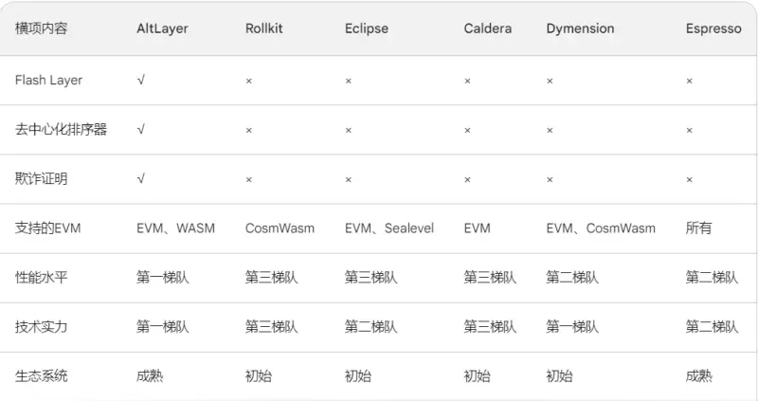
上述内容主要根据核心竞争因素排序，可能比较主观，读者可自行评估，由上可知,与其他RaaS竞争对手相比,AltLayer在Flash Rollup、去中心化排序、防欺诈证明和多链支持等方面都具有独特优势和领先技术，这使其成为一个功能完备且技术先进的 RaaS 提供商。

Slide 66
4.3. 通证经济模型分析
4.3.1. 代币总量及分配情况
AltLayer尚未发布代币信息。
4.3.2. 代币价值捕获
AltLayer代币可能的价值捕获:
1) 平台服务使用费
AltLayer作为RaaS平台,可以根据用户使用 Launcher 启动 Rollup的次数收取一定的服务费用,这部分收费会成为平台的持续收入来源。随着用户和应用场景的增长,这部分价值捕获空间会不断扩大。
2) 协调节点的质押和奖励
在AltLayer的Beacon链上,运行排序节点需要质押原生代币。同时,诚实排序的节点可以通过出块和收费获得奖励。这将激励更多节点加入共识,也会产生持续的代币需求。

Slide 67
3) 治理权益
原生代币持有者将获得平台治理的投票权。他们可以参与关于平台发展方向、经济参数、新功能等重要决议的制定。这赋予代币具有规范的治理价值。
4) 附加应用场景
ALT代币还可以结合更多应用场景设计,如运行节点、访问数据、支付手续费等,不断增强代币在生态中的作用。这为ALT提供了进一步扩展的可能。
综上,ALT代币通过平台服务费、共识机制、治理权益以及附加应用等方式进行价值捕获,使其紧密与AltLayer平台的增长挂钩,具备良好的持续赋能机制。

Slide 68
4.3.3. 代币核心需求方
1) AltLayer平台使用者
AltLayer的无代码Rollup启动器会有开发者、企业和个人用户。他们需要使用ALT代币支付平台的使用费用。随着用户规模和应用场景的增长,这部分需求会不断上升。
2) Rollup节点运营者
要在AltLayer的Beacon链上运行共识节点,需要使用ALT代币进行质押。同时节点也可以通过出块获得奖励。这将推动节点持有和流通ALT的需求。
3) 生态合作方
与其他项目合作可以带来更多场景,增强ALT代币的使用需求。这也将吸引更多用户和资金进入生态系统。
4) 潜在用户
随着平台影响力提升,会有更多潜在用户加入,推动服务和节点收费的需求。

Slide 69
5. 初步价值评估
AltLayer作为新兴的RaaS服务平台,市场空间广阔,目前估值较低,有望在行业快速发展中实现数倍增长。
5.1. 核心问题
项目处在哪个经营周期？是成熟期，还是发展的早中期？
AltLayer作为一个创新的RaaS解决方案供应商,目前还处于发展的早期时期。
1）产品功能还在快速迭代中,主要采用最小可行产品(MVP)的形式,目标是获取用户反馈并快速迭代产品。2）技术框架也在持续优化和完善中,一些核心组件如共识机制、跨链支持还需进一步强化。3）用户群体还比较小,主要是早期使用者和技术爱好者。4）需要进一步扩大用户群体,特别是应用开发者的采用。商业模式有待进一步验证,需确定产品定价策略、盈利方式等事宜。5）代币经济模型设计还在完善中,需要与用户激励机制相结合。6）项目影响力有限,还需要通过社区建设、内容营销等方式进行品牌建设。7）组织也更依赖创始团队,需要逐步实现权力下放和社区自治。综上,AltLayer正处于快速成长的早期阶段,距离成熟还有一定距离，但其处在一个高速增长的赛道,未来潜力可期。

Slide 70
项目是否具备牢靠的竞争优势？这种竞争优势来自哪里？
AltLayer具有以下牢靠的竞争优势:
较早进入RaaS领域：AltLayer可以认为是较早探索RaaS模式的项目之一,在该赛道具有一定的先发优势。
强大的技术实力：AltLayer由区块链技术专家打造,团队在区块链底层技术方面积累丰富,有能力开发面向未来的技术。
产品易用性设计：AltLayer从无代码化部署到用户界面优化,大幅提升了产品易用性。这有助于更快获取用户,并建立领先地位。
技术创新能力：AltLayer在共识机制、欺诈证明等方面进行了技术创新,保持了技术领先地位。

Slide 71
项目在运营上的主要变量因素是什么？这种因素是否容易量化和衡量？
用户规模的增长：用户数量和活跃度是项目运营的关键变量。其增长态势可以通过注册用户数据、活跃用户数据、交易数据等进行量化测量。用户增长是项目取得网络效应的重要标志。
支持的公链数量：AltLayer支持的公链数量反映了项目的适用场景广度。该变量可以直接通过统计公链数量进行量化。其增长将提升AltLayer的通用性。
处理的交易量 ：AltLayer上Rollup处理的交易数量反映了资源使用率和服务规模。交易量的数据可以通过链上数据直接获取。交易量的大小也与运营收入相关。
开发者数量：开发者数量代表产品获得的开发者认可度。该变量可以通过注册开发者账号数获得。开发者数量增加表示平台影响力上升。
上述指标所有都可以得到量化和测量,是评估AltLayer运营表现的关键变量。其变化直接关联项目的成长性。

Slide 72
项目的管理和治理方式是什么？
目前,AltLayer由创始团队负责产品开发和日常管理，核心团队对项目的战略规划和技术路线拥有决定权。随着项目发展,AltLayer计划逐步实现权力下放和社区自治，未来AltLayer会转向DAO治理结构,让代币持有者参与讨论和投票机制,共同决定平台发展方向。

Slide 73
5.2. SWOT 分析
5.2.1. 项目优势（Strengths）
项目优势详见1.1.核心投资逻辑部分
•优秀的技术开发团队
•在产品设计上具有两大技术创新点:无代码部署和去中心化协调
•明确的市场定位和需求
•先进的技术框架设计以及高易用性的服务和产品

Slide 74
5.2.2. 项目劣势（Weaknesses）
•项目还处于早期阶段：AltLayer相关产品处于开发和试运行阶段,距离大规模商用还需要进一步的技术积累和市场培育，项目正处在快速迭代的阶段,需要时间成长积累。
•用户规模和影响力有限 ：作为新项目,AltLayer的用户群体还在初期形成过程中。它的品牌影响力和行业认知度有限,需要通过产品优化和市场推广来扩大用户规模。
•竞争对手众多：RaaS市场参与者众多,有其他优秀团队也在开发类似产品，AltLayer需要在产品性能、用户体验等方面持续优化,以保持竞争力。
•资金和资源有限 ：作为新项目,AltLayer的资金和资源配比还较低。这会对研发进程产生一定影响。需持续融资扩充资源。
除此之外，AltLayer的代币经济模型还没有公布，还有待验证，同时，在多链互操作、欺诈证明、链下性能等方面还存在技术挑战需要攻克，这些都是存在的风险。

Slide 75
5.2.3. 项目机会（Opportunities）
•公链扩容需求旺盛且持续增长：以太坊等公链的交易量正在快速增长,对扩容解决方案的需求巨大而持续上升。这为Rollup类解决方案提供了充裕的市场空间。
•Rollup 等 L2 技术繁荣发展：Rollup 技术正在快速发展和普及,越来越多项目采用Rollup，这为AltLayer这样的RaaS平台带来了广阔的需求空间。
•加密经济进入快速增长阶段：随着越来越多资本和用户进入空间,加密经济迎来快速增长。新应用场景不断出现，各种各样的 dApps也在快速涌现，都需要高伸缩性的解决方案,将促进RaaS服务的发展，这为RaaS类基础设施提供了巨大机遇。
•用户基数迅速扩大，行业协作机会增加：Crypto用户数增长迅猛,将为AltLayer带来更广阔的用户群体,网络效应也更容易发生。同时，随着行业发展,不同基础设施项目之间的协作机会增加,这也将为AltLayer带来新的合作和应用场景。

Slide 76
5.2.4. 项目威胁（Threats）
AltLayer的项目威胁主要就是RaaS赛道当前存在的挑战（详见4.2.3部分），除此之外，AltLayer还存在着一些特有的威胁：
竞争对手加入挑战、技术发展太快被落后：在快速发展的区块链技术领域,AltLayer面临着技术被竞争对手超越的风险。随着RaaS市场前景被证明,将吸引更多竞争者加入这一赛道，这些新进入者将对AltLayer带来直接的竞争压力。如果AltLayer的技术创新速度没有保持在行业前沿,其产品和服务有可能被竞争对手超越，且区块链技术每日以惊人速度迭代更新,如果AltLayer在人才、资金等方面无法持续大规模投入,其技术积累很难跟上区块链技术进步的步伐，这也会导致AltLayer的技术优势被竞争对手追赶乃至超越。
安全和技术漏洞威胁和商业模式验证威胁：AltLayer 的 RaaS 协议涉及到多种技术层面和业务场景，可能会遇到一些技术难题和安全风险，如果产生安全和技术漏洞,可能会造成用户资产损失或被黑客利用，其RaaS 协议还需要经过充分的测试和验证，才能证明其可行性和可靠。同时，如果AltLayer无法快速扩大用户规模,增长率放缓,其商业模式无法被验证,代币需求也会受到影响，面对各类竞争对手,AltLayer需要不断拓展应用场景,持续吸引用户。

Slide 77
6. 参考资料
https://www.altlayer.io/ AltLayer 项目官网
https://twitter.com/Alt_Layer AltLayer 官方推特
https://blog.altlayer.io/ AltLayer 官方 Medium
https://forkast.news/rollups-as-a-service-raas-web3/ AltLayer 相关报道
https://t.me/s/altlayer AltLayer电报
https://docs.altlayer.io/altlayer-documentation/welcome/overview AltLayerDOC文档
https://www.panewslab.com/zh/articledetails/vuvlnozu.html Rollup as a Service：区块链扩容新局面，下一个模块化战场

